Slide 1

Kits de Comidas Típicas
Ecuatorianas
ListoKit
®
Hágalo fácil
usted mismo…
Proyecto de Inversión para la Producción y Comercialización de Kits de Comidas Típicas
para la ciudad de Guayaquil
Integrantes:
Johanna Aguirre
Magda Galarza
Karen Montjoy

Slide 2

Introducción
Producto que incluye:
  Los ingredientes principales para preparar cada una de las comidas típicas ecuatorianas.
  Su respectiva receta.
Facilita al consumidor la disponibilidad de los ingredientes y de los pasos para preparar la comida elegida.
Son alimentos cómodos, frescos, saludables y variados que incentivan al consumidor a comer comidas tradicionales de nuestras regiones ecuatorianas.
El producto tiene una presentación por 4 porciones.

Slide 3
Planteamiento del Problema
Necesidad de disminuir el tiempo en nuestras actividades diarias.
Necesidad de desarrollar productos que faciliten su preparación y consumo.
Necesidad de alimentarse de una manera saludable disminuyendo el consumo de comidas rápidas con alto contenido de grasa.
Los kits para comidas típicas, considerados productos fáciles de preparar, ofrecen disponibilidad de los ingredientes para las comidas que apetecen al consumidor, así como sus instrucciones para prepararla.

Slide 4
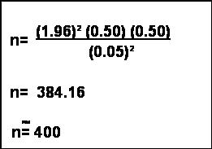
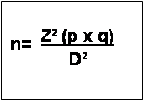
Investigación de Mercado
Definición de la población
Definición de la muestra
Año 2009 |  | 20 % (quintil más rico)
Guayaquil | 2’253, 987 | 450,797
Fuente: INEC

Slide 5
Investigación de Mercado

Slide 6
Investigación de Mercado

Slide 7
Investigación de Mercado

Slide 8
Investigación de Mercado

Slide 9
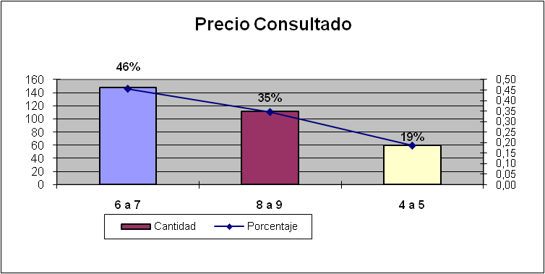
Investigación de Mercado

Slide 10
Investigación de Mercado
Análisis de la Oferta
  No existe competencia directa para el kit de ingredientes para comida típica
  Competencia que se considera indirecta:
    Facundo: Vegetales cocidos enlatados como arvejas, choclo, zanahoria, etc.
    Hortana: Ensaladas listas: lechuga samba, lechuga corriente, col morada.
    Real: ensaladas enlatadas, y en camarones adobados.
    Snob: ají
    Ile: chimichurri, sazonadores, condimentos,
    Mr. Cook - Mr. Chancho (PRONACA): carnes marinadas, apanadas, croquetas de pescado, pechugas de pollo apanadas, etc.
    Supermaxi: productos cárnicos y comidas congeladas
    Maggy: sopas y cremas para preparar.
    Don Diego: carnes frescas y embutidos, patés.

Slide 11
Investigación de Mercado
Conclusiones
  El 94% de los encuestados en la ciudad de Guayaquil, sostienen que les gusta la comida típica ecuatoriana.
  El 53% de las personas encuestadas están dispuestas a comprar el kit de ingredientes de comida típica.
  Tenemos que entre las comidas típicas preferidas por los encuestados fueron el caldo de bolas 23%, el caldo de pata con un 19% y la guatita con 15%.
  El 81% de los encuestados están dispuestos a pagar un precio promedio por el kit de ingredientes entre 6 y 9 dólares, si el producto es para 4 porciones.
  El 89% de los encuestados prefiere comprar el producto en supermercados de Guayaquil, tales como Supermaxi y Comisariato

Slide 12
Plan de Marketing
Ciclo de Vida
  El kit de ingredientes para comidas típicas se ubicará en la etapa de introducción.
  Será dado a conocer por un programa adecuado de marketing

Slide 13
Plan de Marketing
Matriz Boston Consulting Group
  El producto que se desea ofrecer constituye una “INTERROGANTE” dado que se encuentra en su etapa de implementación
Bajo Alto
Crecimiento de Mercado
Alto Baja
Participación Relativa de Mercado

Slide 14
Plan de Marketing
Analisis F.O.D.A.
F | O
Personal técnico especializado Control de calidad en la producción desde la selección de la materia prima hasta el producto final. Es un producto masificable. Facilita el trabajo al momento de comprar y elaborar los alimentos Ingredientes de origen ecuatoriano, lo cual facilita la existencia constante en el mercado. | Incremento de consumo de comidas típicas por apoyo por parte del gobierno en campañas nacionalistas que invitan a consumir lo nuestro. Apoyo del gobierno para facilitar prestamos a los pequeños y nuevos productores, a bajos intereses.
D | A
Producto perecible, como producto final su periodo de expiración es de 10 días luego de la fabricación. No se cuenta con un mercado formado debido a que el producto se encuentra en introducción La baja aceptación que podría tener por lo desconocido al ser nuevo el producto. | Comidas enlatadas que ya tienen su mercado formado. Pérdida de protagonismo en el mercado por la aparición de copias, falsificaciones de producto y / o marca si no se tienen las patentes respectivas.

Slide 15
Plan de Marketing
Mercado Meta
  Macro –segmentación
    Funciones: ¿Qué necesidades satisfacer?
      Disminuir el tiempo en la preparación de alimentos.
      Facilidad y practicidad que encontrarán en el producto.
    Tecnología: ¿Cómo satisfacer esta necesidad?
      Mediante el proceso de selección, lavado, pesado y empaquetado de los ingredientes según lo indican las recetas seleccionadas.
    Grupo de Compradores: A quién satisfacer?
      Personas de clase media alta que encuentren en el producto la comodidad y la practicidad que el mismo ofrece.

Slide 16
Plan de Marketing
Mercado Meta
  Micro–segmentación
    Localización: Personas de estrato social medio alto
    Sexo: Femenino y Masculino
    Edad: entre 25 a 45 años
    Actividad: amas de casa, personas que trabajan, personas solteras y casadas jóvenes que por sus trabajos poseen poco tiempo para dedicarle a las labores culinarias que cuenten con la estabilidad económica para poder adquirirlo.
    Intereses: status, satisfacción personal, eventos sociales
    Opiniones: Sociedad, negocios, retos futuros.

Slide 17
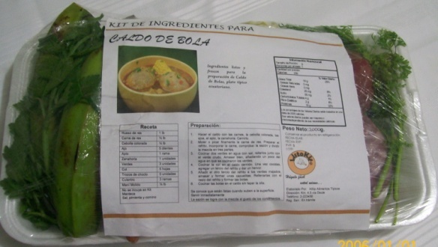
Plan de Marketing
Marketing Mix
  Producto
  Contiene:
    Los ingredientes principales de una comida típica ecuatoriana, preferida por el consumidor
    La receta para la preparación del mismo.

Slide 18
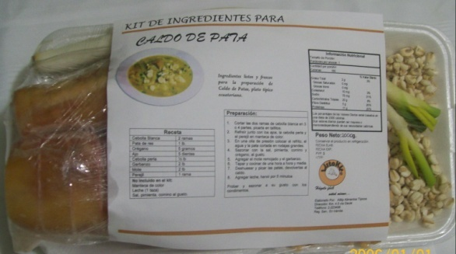
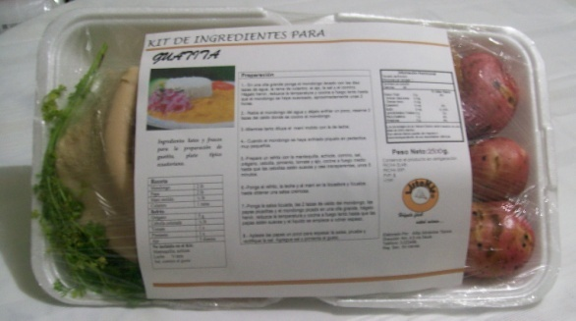
Plan de Marketing
Marketing Mix-Producto
  Empaque
    Bandeja de poliestireno expandido con número de cavidades de acuerdo a la cantidad de ingredientes que conforman el kit.
    Dimensiones de bandeja: 42x24x10 cm.
    Cubierta de lámina de polietileno.
Kit Caldo de Bolas
Kit Caldo de Pata
Kit Guatita

Slide 19
Plan de Marketing
Marketing Mix-Producto
  Etiqueta
    Adhesiva, colocada en la parte superior.
    Contiene:
      la imagen de la comida típica a preparar
      listado de ingredientes y las instrucciones para su preparación (receta)
      información nutricional y peso neto
      lote, precio, fecha de fabricación y fecha de expiración
      información de almacenamiento e información del fabricante.
    Las dimensiones de la etiqueta son: 24 x 21 cm.

Slide 20
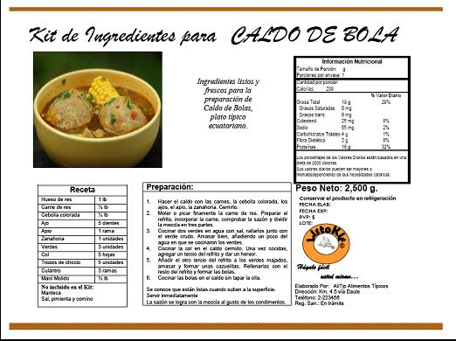
Plan de Marketing
  Etiquetas

Slide 21
Plan de Marketing
  Etiquetas

Slide 22
Plan de Marketing
  Etiquetas

Slide 23
Plan de Marketing
Marketing Mix-Precio
Precio de producto a Distribuidores

Slide 24
Plan de Marketing
Marketing Mix-Plaza
  Plaza definida conforme la Estudio de Mercado realizado.
  Distribución Selectiva a través de un número reducido de distribuidores.
  Específicamente, cadenas de supermercados: Supermaxi y Mi Comisariato, conocidas por el mercado objetivo.
Fabricante de Kit para Comidas Típicas
Supermaxi
Mi Comisariato
Consumidor
Final

Slide 25
Plan de Marketing
Marketing Mix- Promoción
  Publicidad:
    A través de un medio de comunicación masiva, prensa escrita.
    Anuncios en: Diario el Universo y Diario Expreso, los días domingos, con la finalidad de dar a conocer el producto.
Ahora también en Supermaxi y Mi Comisariato

Slide 26
Plan de Marketing
Marketing Mix- Promoción
  Promoción:
    Ofertas Especiales.
    Pague el primer kit y lleve el segundo kit a mitad de precio.
  Merchandising:
    Ubicación preferente del producto en los supermercados.
    Dentro del frigorífico, pero en un lugar visible.
    Mensajes anunciadores usando afiches a color en papel couché en partes estratégicas del supermercado, así como en el sitio donde se ubique el producto para la venta.

Slide 27

Plan de Marketing
Marketing Mix
Diseño del afiche

Slide 28
Estudio Técnico
El Proceso de Producción - Etapas:
    Selección de carnes y vegetales
    Lavado de vegetales
    Corte de vegetales y carne
    Pesado de carnes y vegetales
    Colocación de película de plástico (carnes)
    Empacado con Atmósfera Modificada
    Etiquetado
    Almacenamiento refrigerado
    Distribución

Slide 29
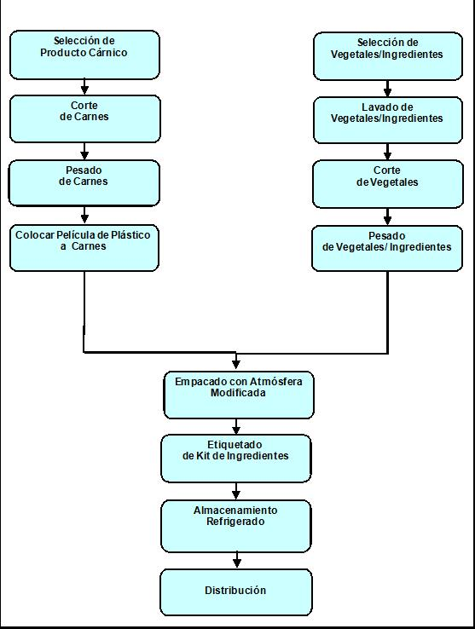
Estudio Técnico
Diagrama de Proceso

Slide 30
Estudio Técnico
Selección
  Inspección visual y verificación del estado de la carne previo a su procesamiento.
    Color y olor característico.
  Verificación visual que el vegetal no presente deterioro.
    Conserven su color y olor característico.
    No tengan abolladuras o golpes.
    No estén marchitos.

Slide 31
Estudio Técnico
Lavado
  Proceso manual usando lavaderos de acero inoxidable.
  Los vegetales serán lavados en solución de cloro
  Una exposición de 3 a 5 minutos en concentraciones de 75 a 100 ppm a un pH de 6.5 (1.5 a 2.0 onzas de hipoclorito de calcio al 65% por 100 galones de agua)
  Luego serán enjuagados en agua filtrada o hervida.

Slide 32
Estudio Técnico
Corte o troceado
  Etapa manual, se utilizará como herramienta de corte un cuchillo.
  Los trozos de carne que se obtienen completaran el kit de ingredientes conforme para 4 porciones declarado en la etiqueta.
  Ciertos vegetales deben ser cortados para completar kit de 4 porciones.

Slide 33
Estudio Técnico
Pesado de Carnes y Vegetales
  Pesar las cantidades requeridas para completar cada kit de 4 porciones.
  Se utilizará una balanza calibrada con sensibilidad para el peso de los ingredientes.
  Esta operación es manual.

Slide 34
Estudio Técnico
Colocación de Lamina a carnes
  Etapa manual.
  Se colocará una lámina de polietileno a las carnes, para evitar que el agua de la carne entre en contacto con los vegetales y den mala apariencia al producto.
Para las actividades de corte, pesaje y colocación de film se usará mesas de trabajo de acero inoxidable de 150 x 80 x 90 cm.

Slide 35
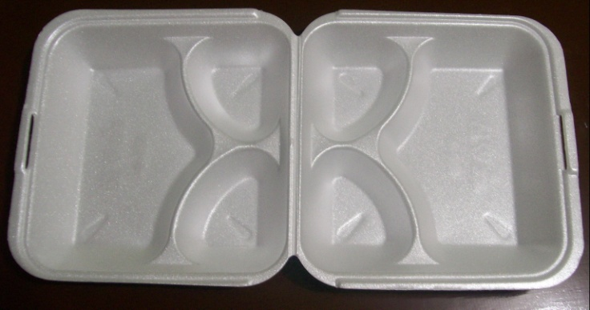
Estudio Técnico
Empaque con Atmósfera Modificada
  Se usará una bandeja de poliestireno expandido con compartimentos conforme la cantidad de ingredientes.
  Dimensiones de bandeja: 44 x 22 x 10 cm.

Slide 36
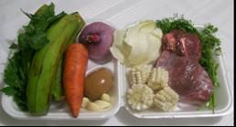
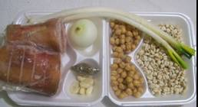
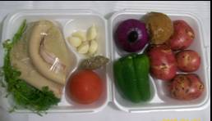
Estudio Técnico
Empaque con Atmósfera Modificada
  Se coloca la carne cubierta con el film de plástico junto con los demás vegetales/ingredientes en la bandeja.
  Este proceso de colocación de ingredientes es manual y se realiza en una mesa de trabajo.

Slide 37
Estudio Técnico
Empaque con Atmósfera Modificada
  Método de envasado de alimentos donde se sustituye el aire que rodea al producto, por un gas o una mezcla de gases.
  Ofrece mejores condiciones para el mantenimiento de la calidad física y microbiológica del producto por mayor tiempo.

Slide 38
Estudio Técnico
Empaque con Atmósfera Modificada
  Entre las ventajas de usar Empacado con atmósfera modificada se tiene:
  Se alarga la vida del alimento (50-400%), manteniendo su calidad.
  Evita o reduce el uso de productos químicos para la conservación del alimento
  Reducción en la cantidad de microorganismos.
  Evita enranciamiento.
  Mantienen la frescura del alimento.

Slide 39
Estudio Técnico
Empaque con Atmósfera Modificada
Film Multicapa
Máquinas de barrido con gas

Slide 40
Estudio Técnico
Empaque con Atmósfera Modificada
  Mezcla de gases recomendada :
    Vegetales: 3-10% CO2; 3-10% O2 y 80-94% N2.
    Cárnicos: 60-70% CO2; 30 - 40% O2 y un porcentaje de CO2 puede ser reemplazado con N2.

Slide 41
Estudio Técnico
Empaque con Atmósfera Modificada
  Fecha de caducidad

Slide 42
Estudio Técnico
Empaque con Atmósfera Modificada
  En carnes se logra aumentar la vida útil en un porcentaje considerable.
  En vegetales se logrará sólo hasta 10 días de fecha de caducidad.
  Considerando que las carnes y vegetales serán colocados en el mismo empaque, la fecha de caducidad del producto será máximo 10 días.

Slide 43
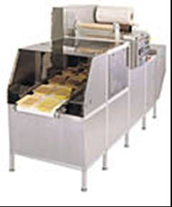
Estudio Técnico
Empaque con Atmósfera Modificada
  Se usara láminas de polietileno, este material presenta mejores propiedades de termosellado, facilidades de proceso, transparencia, brillo, etc.
  Máquina propuesta Impack Jr. A-20 Artipack

Slide 44
Estudio Técnico
Etiquetado
  Proceso manual.
  Se colocará la etiqueta adhesiva en la parte superior del kit.
  Inspección visual verificará que el producto haya sido empacado y etiquetado correctamente previo al almacenamiento o su distribución.

Slide 45
Estudio Técnico
Almacenamiento refrigerado y Distribución
  Almacenamiento 3 – 5°C.
  Los kits son colocados en gavetas y trasladados a la refrigeradora industrial.
  Distribución en furgón refrigerado para mantener cadena de frío a 3 - 5° C.

Slide 46
Estudio Técnico
Materia Prima Requerida*
*La cocina ecuatoriana paso a paso. Editorial Lemus. Martha Riofrío Cevallos

Slide 47
Estudio Técnico
Inversión Obras Físicas
  Alquiler de un área destinada para la producción, mínimo 50m2.
  Inversión inicial se incluye la garantía de alquiler $1,000 que significan 2 meses de renta por adelantado.
  Los pisos y paredes de cemento.
  Las paredes deben estar enlucidas y cubiertas con pintura.
  Los pisos y paredes deben ser lisos para permitir una adecuada limpieza.
  La instalación debe tener espacios definidos para labores de producción y administrativas, así como debe existir un área destinada a baños y vestidores.

Slide 48
Estudio Técnico
Diseño de Planta de fabricación

Slide 49
Estudio Técnico
Localización
  Km 4.5 Vía a Daule, en la ciudad de Guayaquil, provincia del Guayas.
  Esta ubicación permite una cercanía adecuada con los proveedores de carnes, vegetales y materiales de empaque.

Slide 50
Análisis Financiero
Inversión Inicial
  Flujo de gastos necesarios para adquirir maquinaria, equipos, materiales, y demás para la puesta en marcha del proyecto.

Slide 51
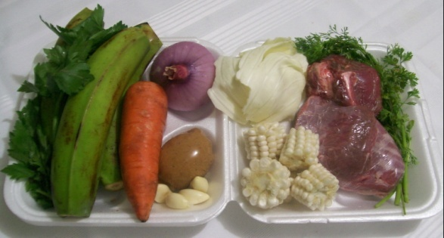
Análisis Financiero
Costos de Producción
  Detallados los costos variables de producción, que involucran la materia prima, embalajes y otros materiales que se van a mover de acuerdo al nivel de producción.

Slide 52
Costos de Producción
  Involucra también los costos de mano de obra tanto directa como indirecta y el nivel de gastos por los servicios básicos

Slide 53
Análisis Financiero
  Esta etapa del análisis considera los gastos que se incurren en distribución, publicidad y alquiler de instalaciones.
Gastos

Slide 54
Análisis Financiero
Depreciación de Activos Fijos
  Mediante el método de depreciación de línea recta, obtuvimos el siguiente flujo de valores

Slide 55
Análisis Financiero
Valor de Desecho
  Valor real que vamos a obtener al final del proyecto
  Indica que se puede vender el proyecto en función a los flujos
  de caja del proyecto a perpetuidad, usamos el método económico.

Slide 56
Análisis Financiero
Capital de Trabajo
  Calculo del monto necesario para hacer frente a los costos y gastos relacionados con la operatividad del proyecto, calculado mediante el método del déficit acumulado.
  Estimamos recibir ingresos a partir del segundo mes del primer año de operación.

Slide 57
Análisis Financiero
Estructura del Financiamiento
  Mostramos una aportación propia del 70% y un 30% será de la obtención de un préstamo a 5 años plazo con una tasa efectiva anual del 12%

Slide 58
Análisis Financiero
Proyección de Ingresos
  Para establecer los ingresos tomamos en cuenta como población objetivo a las personas de clase social media alta, y a este dato aplicamos el criterio de Porter y así establecer nuestra demanda potencial, para luego según resultados de la encuestas definir nuestra demanda efectiva.

Slide 59
Ingresos

Slide 60
Análisis Financiero
Flujo de Caja
  Representa los momentos en que se generan los costos y beneficios de un proyecto:
  Movimientos de caja ocurridos durante un periodo
  Desembolsos que deben estar realizados para que los eventos del periodo siguiente puedan ocurrir.

Slide 61
Análisis Financiero
Tasa Interna de Retorno y Valor Actual Neto
  TMAR :_ Tasa que representa la rentabilidad mínima exigida por parte del inversor al proyecto, en este caso nuestra tasa es del 19% .
  VAN :_ Valor del flujo traído al presente, el cual implica la ganancia de 2357,32 sobre la inversión inicial. Nuestro VAN es positivo, lo cual indica que producirá ganancias por encima de la TMAR.
  TIR :_ Rentabilidad interna del proyecto con la cual el valor actual neto es igual a cero. Nuestra tasa es del 22%
TIR
19%
2357,32

Slide 63
Precio

Slide 64
Calculo Nutricional

Slide 65
Conclusiones
El producto está en una etapa de introducción dentro del ciclo de vida, lo que conlleva a realizar actividades para dar a conocer el producto.
Conforme a la investigación de mercado realizada, el tipo de distribución a emplear es la Distribución Selectiva a través de un número reducido de distribuidores: Supermaxi y Mi Comisariato,
Las materias primas serán adquiridas en el Mercado de Transferencias de la ciudad de Guayaquil, para optimizar costos. Los materiales de envase y empaque serán comprados proveedores locales.
La planta debe tener un área mínimo 50 m2 de debido a serán instalados equipos.

Slide 66
Conclusiones
Mediante el estudio financiero se determinó que el VAN de los kits para ingredientes que se pretende fabricar es de $2,357.32, con lo que concluimos que el proyecto es factible.
La TIR resultante del estudio financiero del proyecto es de 22%, que comparada con la TMAR de 19% que se considera para inversiones en el sector de alimentos, nos indica la factibilidad económica del mismo.
Para iniciar este proyecto el capital propio con el que cuentan los socios es del 70% del monto requerido, siendo el 30% restante financiado mediante una solicitud de préstamo a cinco años plazo en el Banco de Guayaquil, a una tasa efectiva anual del 12,00%,

Slide 67
Recomendaciones
Se recomienda realizar una investigación de mercado a nivel de distribuidores, a través de un Focus Group, con la finalidad de obtener información más detallada y precisa sobre la situación del distribuidor potencial.
Finalmente se sugiere que el proyecto de fabricación de kit de ingredientes para comidas típicas sea llevado a cabo debido a las condiciones de factibilidad económica y de mercado que se han determinado en el presente estudio.
Se recomienda revisar una política apropiada de crédito para los distribuidores, en este caso para Supermaxi y Mi Comisariato.

Slide 68
¡GRACIAS!

